Slide 1
Διοικητική των επιχειρήσεων
Ελληνική Δημοκρατία
Τεχνολογικό Εκπαιδευτικό Ίδρυμα Ηπείρου
Ενότητα 2 : Ο Οργανισμός και οι λειτουργίες του
Καραμάνης Κωνσταντίνος

Slide 2
Ανοιχτά Ακαδημαϊκά Μαθήματα στο ΤΕΙ Ηπείρου
Λογιστικής και χρηματοοικονομικής
Διοικητική των επιχειρήσεων
Ενότητα 2: Ο Οργανισμός και οι λειτουργίες του
Καραμάνης Κωνσταντίνος
Επίκουρος Καθηγητής
Πρέβεζα, 2015

Slide 3
Άδειες Χρήσης
Το παρόν εκπαιδευτικό υλικό υπόκειται σε άδειες χρήσης Creative Commons.
Για εκπαιδευτικό υλικό, όπως εικόνες, που υπόκειται σε άλλου τύπου άδειας χρήσης, η άδεια χρήσης αναφέρεται ρητώς.

Slide 4
Χρηματοδότηση
Το έργο υλοποιείται στο πλαίσιο του Επιχειρησιακού Προγράμματος «Εκπαίδευση και Δια Βίου Μάθηση» και συγχρηματοδοτείται από την Ευρωπαϊκή Ένωση (Ευρωπαϊκό Κοινωνικό Ταμείο) και από εθνικούς πόρους.
Το έργο «Ανοικτά Ακαδημαϊκά Μαθήματα στο TEI Ηπείρου» έχει χρηματοδοτήσει μόνο τη αναδιαμόρφωση του εκπαιδευτικού υλικού.
Το παρόν εκπαιδευτικό υλικό έχει αναπτυχθεί στα πλαίσια του εκπαιδευτικού έργου του διδάσκοντα.

Slide 5
Σκοποί ενότητας
Ολοκληρώνοντας την ενότητα θα πρέπει να είστε σε θέση να :
ορίζετε και διακρίνετε τους οργανισμούς
Κατανοείτε τη λειτουργία τους σαν συστήματα.
Αναλύετε τη μέτρηση της απόδοσης ενός οργανισμού
Γνωρίζετε το ρόλο του μάνατζερ και τα χαρακτηριστικά του

Slide 6
Περιεχόμενα ενότητας
Οργανισμός
Σύστημα
Απόδοση
Παραγωγικότητα

Slide 7
Χρήση Διατάξεων

Slide 8
Ενότητα 2 : Ο οργανισμός και οι λειτουργίες του
Διοικητική των επιχειρήσεων

Slide 9
Σχήµα 1: Κοινά Χαρακτηριστικά Οργανισµών
Πηγή: Robbins S., Decento D. και Coulter M. , 2012

Slide 10
Οι Οργανισµοί ως Συστήµατα
➢ Οι οργανισµοί ως ανοικτά συστήµατα:
Αποτελούνται από αλληλένδετα µέρη που λειτουργούν µαζί για την επίτευξη ενός κοινού σκοπού.
Αλληλεπιδρούν µε τα περιβάλλοντά τους.
Μετατρέπουν τις εισροές πόρων σε εκροές προϊόντων (αγαθών και υπηρεσιών).

Slide 11
Σχήµα 2: Οι Οργανισµοί ως ανοικτά συστήµατα
Πηγή: Schermerhorn J.R., 2012

Slide 12
Η απόδοση ενός Οργανισµού
Σηµαντική έννοια απόδοσης για τους oργανισµούς αποτελεί η «δηµιουργία αξίας».
Αξία δηµιουργείται όταν οι λειτουργίες ενός oργανισµού προσθέτουν αξία στο αρχικό κόστος των εισρεόντων πόρων του.
Με την « δηµιουργία αξίας»:
• Οι επιχειρήσεις αποκοµίζουν κέρδος.
• Οι µη κερδοσκοπικοί οργανισµοί προσθέτουν πλούτο στην κοινωνία.

Slide 13
Σχήµα 3: Οι παράµετροι της απόδοσης των Οργανισµών
Πηγή: Schermerhorn J.R., 2012

Slide 14
ΠΟΙΟΙ ΕΙΝΑΙ ΟΙ MΑΝΑΤΖΕΡ ΚΑΙ ΤΙ ΚΑΝΟΥΝ;
Μάνατζερ: άτοµα σε έναν οργανισµό που κατευθύνουν, επιβλέπουν και είναι υπεύθυνοι για τις δραστηριότητες άλλων ατόµων στον ίδιο οργανισµό.
Μη διοικητικό προσωπικό: άνθρωποι που αναλαµβάνουν απευθείας την εκπόνηση µιας εργασίας ή καθήκοντος και δεν φέρουν ευθύνη για την επιστασία της δουλειάς άλλων.

Slide 15
Επίπεδα Μάνατζερ
Μάνατζερ κορυφής: υπεύθυνοι για τη λήψη αποφάσεων για την πορεία του οργανισµού (π.χ. Πρόεδρος, Διευθύνων Σύµβουλος, Γενικός Διευθυντής)
Μάνατζερ µεσαίας βαθµίδας: διευθύνουν άλλους µάνατζερ (π.χ. διευθυντής, Υπεύθυνος έργων)
Μάνατζερ πρώτης γραµµής: υπεύθυνοι για την καθοδήγηση µη διοικητικών εργαζοµένων (π.χ. Προϊστάµενος, Επόπτης, Επικεφαλής οµάδας)

Slide 16
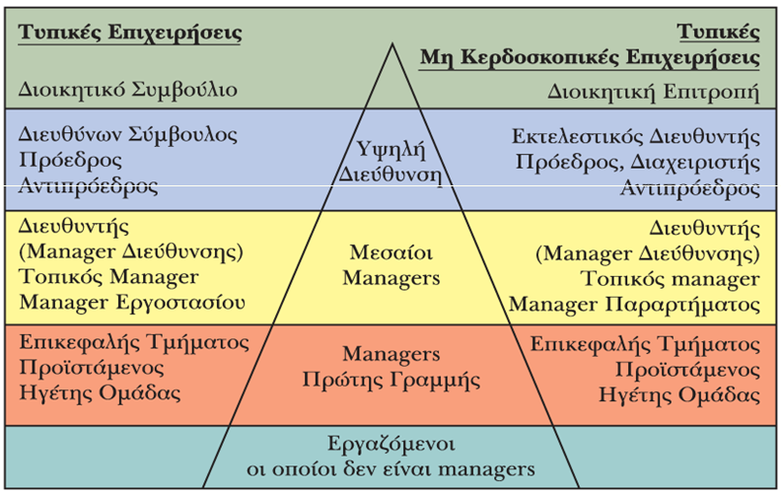
Σχήµα 4: Τα διοικητικά επίπεδα σε µια τυπική επιχείρηση και σε µη κερδοσκοπικούς οργανισµούς
Πηγή: Schermerhorn J.R., 2012

Slide 17
Είδη Μανατζερ
Μάνατζερ πρώτης γραµµής: υπεύθυνοι για τις εργασίες που επηρεάζουν άµεσα τα παραγωγικά αποτελέσµατα του οργανισµού.
Διευθυντές προσωπικού: χρησιµοποιούν ειδικές τεχνικές γνώσεις για να συµβουλεύουν και να υποστηρίζουν τις προσπάθειες των εργαζόµενων.
Λειτουργικοί managers: υπεύθυνοι για ένα µόνο τοµέα δραστηριότητας.
Γενικοί διευθυντές: είναι υπεύθυνοι για πιο πολύπλοκες, πολυλειτουργικές µονάδες.
Διαχειριστές: εργάζονται σε δηµόσιους ή µη κερδοσκοπικούς οργανισµούς.

Slide 18
Ρόλοι και Δραστηριότητες Μάνατζερ (σύµφωνα µε τον Η. Mintzberg)
Διαπροσωπικός ρόλος:
• Ρόλος «βιτρίνας», ηγέτη και συνδετικού κρίκου
Πληροφοριακός/ενηµερωτικός ρόλος:
• Ελεγκτικό όργανο, διανεµητής και εκπρόσωπος τύπου
Λήψη αποφάσεων
• Επιχειρηµατίας, διαχειριστής κρίσεων, διανεµητής πόρων και διαπραγµατευτής

Slide 19
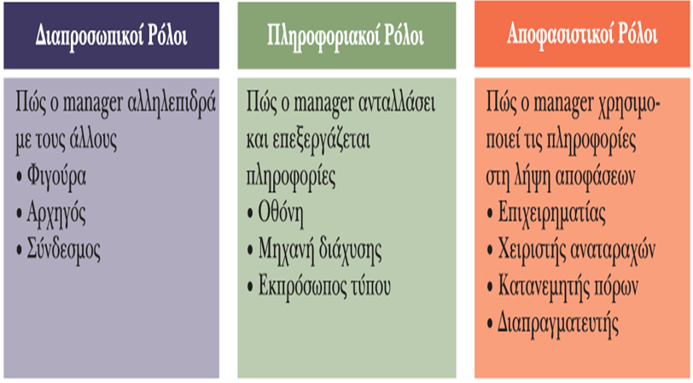
Σχήµα 5:οι 10 διοικητικοί ρόλοι του Mintzberg
Πηγή: Schermerhorn J.R., 2012

Slide 20
Χαρακτηριστικά Μάνατζερ
Εργάζονται πολλές ώρες.
Εργάζονται σε έντονο ρυθµό.
Εργάζονται πάνω σε κατακερµατισµένες και ποικίλες εργασίες.
Εργάζονται µε πολλά µέσα επικοινωνίας.
Εργάζονται σε µεγάλο βαθµό µέσω διαπροσωπικών σχέσεων.

Slide 21
Δεξιότητες Μάνατζερ (σύµφωνα µε τον R.H. Katz)
Νοητικές δεξιότητες: χρησιµοποιούνται για την ανάλυση και διάγνωση περίπλοκων καταστάσεων.
Διαπροσωπικές δεξιότητες: χρειάζονται για την επικοινωνία, την παρακίνηση, την συµβουλή και την ανάθεση εργασιών.
Τεχνικές δεξιότητες: συνίστανται στις εξειδικευµένες επαγγελµατικές γνώσεις που απαιτούνται για την εκτέλεση εργασιακών καθηκόντων.
Πολιτικές δεξιότητες: χρήσιµες για την οικοδόµηση µιας βάσης ισχύος και την εδραίωση των κατάλληλων διασυνδέσεων.

Slide 22
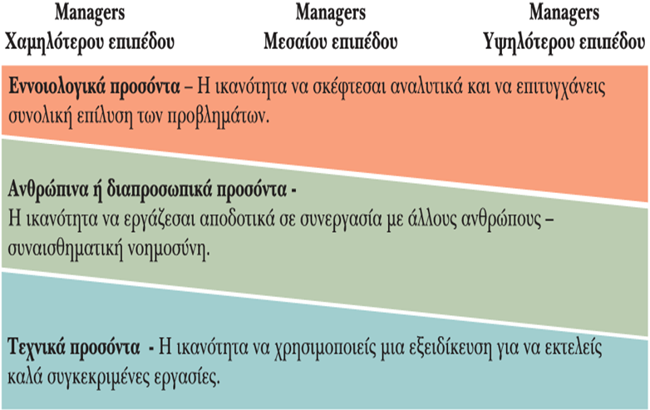
Σχήµα 6: τα απαραίτητα διοικητικά προσόντα του Katz
Πηγή: Schermerhorn J.R., 2012

Slide 23
Δεξιότητες Μάνατζερ (σύµφωνα µε τους R.H. Katz και Pink D.)
Διοικητική δεξιότητα: βασισµένη στα προσόντα δυνατότητα που συµβάλλει στην υψηλή απόδοση σε µια διοικητική εργασία και περιλαµβάνει ικανότητες όπως:
Επικοινωνία
Οµαδική εργασία
Αυτοδιαχείριση
Ηγεσία
Κριτική σκέψη
Επαγγελµατισµός

Slide 24
Απόδοση Μάνατζερ
➢ Αποτελεσµατικός µάνατζερ…
Ανταποκρίνεται στην ευθύνη του βοηθώντας τους άλλους να επιτυγχάνουν αποτελέσµατα υψηλής απόδοσης και να αποκοµίζουν ικανοποίηση από τη δουλειά τους.
Εξασφαλίζει ποιότητα εργασιακής ζωής µε •δίκαιη αµοιβή, • ασφαλείς συνθήκες εργασίας, •ευκαιρίες εκµάθησης και χρήσης νέων δεξιοτήτων, • περιθώριο ανάπτυξης και προόδου στη σταδιοδροµία, •προστασία ατοµικών δικαιωµάτων, •περηφάνια τόσο για την εργασία αυτή καθαυτή όσο και για τον οργανισµό.

Slide 25
Απόδοση Μάνατζερ
➢ Οι managers υψηλής απόδοσης:
Είναι καλά ενηµερωµένοι για τις ανάγκες της οµάδας τους.
Δουλεύουν δίπλα σε εκείνους που επιβλέπουν.
Παρέχουν συµβουλές και αναπτύσσουν υποστήριξη για την οµάδα τους.
Βοηθούν τους ανθρώπους τους να αποδίδουν στο µέγιστο των δυνατοτήτων τους.

Slide 26
Η ΜΕΤΑΒΑΛΛΟΜΕΝΗ ΦΥΣΗ ΤΗΣ ΔΙΟΙΚΗΤΙΚΗΣ ΕΡΓΑΣΙΑΣ: Η ανεστραµµένη πυραµίδα
Οι στάσεις και συµπεριφορές των εργαζοµένων διαδραµατίζουν καίριο ρόλο στην εξυπηρέτηση των πελατών.
Οι µάνατζερ πρέπει να διαµορφώσουν έναν οργανισµό ευαίσθητο απέναντι στον πελάτη µε εργαζοµένους φιλικούς, ενηµερωµένους, έτοιµους να ανταποκριθούν στις ανάγκες των πελατών.

Slide 27
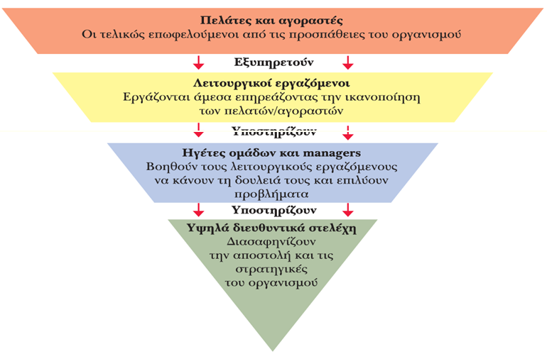
Σχήµα 7: ο Οργανισµός ως ανεστραµµένη πυραµίδα
Πηγή: Schermerhorn J.R., 2012

Slide 28
Βιβλιογραφία
Εισαγωγή στο Management (2012), Schermerhorn J.R.
Διοίκηση Επιχειρήσεων (2012), Robbins S., Decento D. και Coulter M.

Slide 29
Σημείωμα Αναφοράς
Copyright Τεχνολογικό Ίδρυμα Ηπείρου. Καραμάνης Κωνσταντίνος
Διοικητική των επιχειρήσεων
Έκδοση: 1.0 Πρέβεζα,2015.
Καραμάνης, Κ. (2015). Διοικητική των επιχειρήσεων. ΤΕΙ Ηπείρου
Διαθέσιμο από τη δικτυακή διεύθυνση:
http://eclass.teiep.gr/OpenClass/courses/ACC141/
Διοικητική των επιχειρήσεων, Ενότητα 2 ΤΜΗΜΑ ΛΟΓΙΣΤΙΚΗΣ ΚΑΙ ΧΡΗΜΑΤΟΙΚΟΝΟΜΙΚΗΣ , ΤΕΙ ΗΠΕΙΡΟΥ - Ανοιχτά Ακαδημαϊκά Μαθήματα στο ΤΕΙ Ηπείρου

Slide 30
Σημείωμα Αδειοδότησης
Το παρόν υλικό διατίθεται με τους όρους της άδειας χρήσης Creative Commons Αναφορά Δημιουργού-Μη Εμπορική Χρήση-Όχι Παράγωγα Έργα 4.0 Διεθνές [1] ή μεταγενέστερη. Εξαιρούνται τα αυτοτελή έργα τρίτων π.χ. φωτογραφίες, Διαγράμματα κ.λ.π., τα οποία εμπεριέχονται σε αυτό και τα οποία αναφέρονται μαζί με τους όρους χρήσης τους στο «Σημείωμα Χρήσης Έργων Τρίτων».
Ο δικαιούχος μπορεί να παρέχει στον αδειοδόχο ξεχωριστή άδεια να χρησιμοποιεί το έργο για εμπορική χρήση, εφόσον αυτό του ζητηθεί.
[1]
http://creativecommons.org/licenses/by-nc-nd/4.0/deed.el

Slide 31
Τέλος Ενότητας
Επεξεργασία: Δαπόντας Δημήτριος
Πρέβεζα,2015

Slide 32
Σημειώματα
Διοικητική των επιχειρήσεων, Ενότητα 2 ΤΜΗΜΑ ΛΟΓΙΣΤΙΚΗΣ ΚΑΙ ΧΡΗΜΑΤΟΙΚΟΝΟΜΙΚΗΣ , ΤΕΙ ΗΠΕΙΡΟΥ - Ανοιχτά Ακαδημαϊκά Μαθήματα στο ΤΕΙ Ηπείρου

Slide 33
Διατήρηση Σημειωμάτων
Οποιαδήποτε αναπαραγωγή ή διασκευή του υλικού θα πρέπει να συμπεριλαμβάνει:
το Σημείωμα Αναφοράς
το Σημείωμα Αδειοδότησης
τη Δήλωση Διατήρησης Σημειωμάτων
το Σημείωμα Χρήσης Έργων Τρίτων (εφόσον υπάρχει)
μαζί με τους συνοδευόμενους υπερσυνδέσμους.
Διοικητική των επιχειρήσεων, Ενότητα 2 ΤΜΗΜΑ ΛΟΓΙΣΤΙΚΗΣ ΚΑΙ ΧΡΗΜΑΤΟΙΚΟΝΟΜΙΚΗΣ , ΤΕΙ ΗΠΕΙΡΟΥ - Ανοιχτά Ακαδημαϊκά Μαθήματα στο ΤΕΙ Ηπείρου

Slide 34
Τέλος Ενότητας

